Slide 1


Desarrollo Móvil con Xamarin
1 - Introducción al Desarrollo Multiplataforma

Slide 2
Contenido
Panorama del desarrollo móvil
¿Qué es Xamarin?
Compartir código entre plataformas
Shared Projects
.NET Standard Class Libraries

Slide 3
Panorama del desarrollo móvil
Tendencias en el uso de apps:

Slide 4


El desarrollo móvil involucra a dos sistemas operativos: Android y iOS.
Android → Android Studio, Java, Android SDK/Java SDK.
iOS → Xcode, Swift/Objective C, iOS Frameworks

Slide 5


¿Qué es Xamarin?
Es una plataforma para el desarrollo móvil, que permite construir aplicaciones nativas para iOS, Android y Windows, compartiendo el código entre estas plataformas.
Las aplicaciones se desarrollan utilizando C# y librerías de .NET, en Visual Studio.

Slide 6
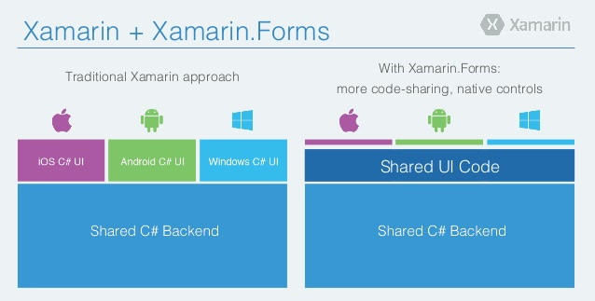
Estrategias de desarrollo en Xamarin:

Slide 7
En Xamarin, siempre habrá código específico a las plataformas (Android, iOS, Windows).
En promedio, este código conformará el 15-30% de los proyectos.

Slide 8
Compartir código entre plataformas
¿Qué operaciones se pueden compartir?
En general, siempre que se requiera un método que no dependa de alguna plataforma, se puede compartir.
Esto incluye la lógica de negocios, accesos a servicios web, operaciones a la base de datos y la utilización de tareas asíncronas.
Ninguno de estos ejemplos depende de operaciones de plataformas específicas, sino de características de .NET que son reutilizables, sin importar el tipo de aplicación.
Revisaremos dos técnicas para compartir código entre plataformas: Shared Projects y .NET Standard Class Libraries.

Slide 9
Shared projects
Un Shared Project (proyecto compartido) puede compartir todos sus archivos con otros proyectos.
Todos los archivos de un Shared Project se “copian” en cada proyecto de las plataformas específicas (Android, iOS) como parte del proceso de compilación.
No produce ejecutables ni DLLs, debe ser agregado a algún proyecto para que el compilador procese los archivos.

Slide 10
Ejercicio #1 – Leer archivo JSON con Shared Project

Slide 11
.NET Standard Class Libraries
.NET Standard es una especificación de un conjunto estandarizado de APIs, que está disponible para todas las implementaciones de .NET.
La razón detrás de este estándar es proveer mayor unidad al ecosistema de .NET (.NET Framework, .NET Core, Mono, Xamarin, UWP, etc.).
.NET Standard es una especificación; cada plataforma puede implementar sus librerías de diferente manera.

Slide 12
En Xamarin, cada plataforma (Android, iOS) tendrá una diferente implementación para ciertas operaciones; tendremos código específico a cada plataforma.
Pero utilizando una librería de clases de .NET Standard, podemos interactuar con esas implementaciones de una manera uniforme.

Slide 13
Ejercicio #2 – Leer archivo JSON con .NET Standard Class Library

